Slide 1
Programación Orientada a Objetos
Ing. Sara Osorio
Especialista en Ingeniería de Software
UNINPAHU
Facultad de Ingeniería
2019

Slide 2
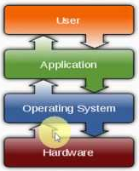
QUE ES SOFTWARE?
METODOLOGIA DE SOFTWARE
Es el conjunto de los programas de cómputo, procedimientos, reglas, documentación y datos asociados, que forman parte de las operaciones de un sistema de computación.
Considerando esta definición, el concepto de software va más allá de los programas de computación en sus distintos estados: código fuente, binario o ejecutable; también su documentación, los datos a procesar e incluso la información de usuario forman parte del software: es decir, abarca todo lo intangible, todo lo «no físico» relacionado.

Slide 3
CLASIFICACION DEL SOFTWARE?
METODOLOGIA DE SOFTWARE
Software de sistema
Su objetivo es desvincular adecuadamente al usuario y al programador de los detalles del sistema informático en particular que se use, aislándolo especialmente del procesamiento referido a las características internas de: memoria, discos, puertos y dispositivos de comunicaciones, impresoras, pantallas, teclados, etc.
El software de sistema le procura al usuario y programador adecuadas interfaces de alto nivel, controladores, herramientas y utilidades de apoyo que permiten el mantenimiento del sistema global.
Incluye entre otros:
Sistemas operativos
Controladores de dispositivos
Herramientas de diagnóstico
Herramientas de corrección y optimización
Servidores
Utilidades

Slide 4
CLASIFICACION DEL SOFTWARE?
METODOLOGIA DE SOFTWARE
Software de programación
Es el conjunto de herramientas que permiten al programador desarrollar programas de informática, usando diferentes alternativas y lenguajes de programación, de una manera práctica.
Incluye entre otros:
Editores de texto
Compiladores
Intérpretes
Enlazadores
Depuradores
Entornos de desarrollo integrados (IDE): Agrupan las anteriores herramientas, usualmente en un entorno visual, de forma tal que el programador no necesite introducir múltiples comandos para compilar, interpretar, depurar, etc. Habitualmente cuentan con una avanzada interfaz gráfica de usuario (GUI).

Slide 5
CLASIFICACION DEL SOFTWARE?
METODOLOGIA DE SOFTWARE
Software de programación
Es aquel que permite a los usuarios llevar a cabo una o varias tareas específicas, en cualquier campo de actividad susceptible de ser automatizado o asistido, con especial énfasis en los negocios.
Incluye entre otros:
Aplicaciones para Control de sistemas y automatización industrial
Aplicaciones ofimáticas
Software educativo
Software empresarial
Bases de datos
Telecomunicaciones (por ejemplo Internet y toda su estructura lógica)
Videojuegos
Software médico
Software de cálculo numérico y simbólico.
Software de diseño asistido (CAD)
Software de control numérico (CAM)

Slide 6
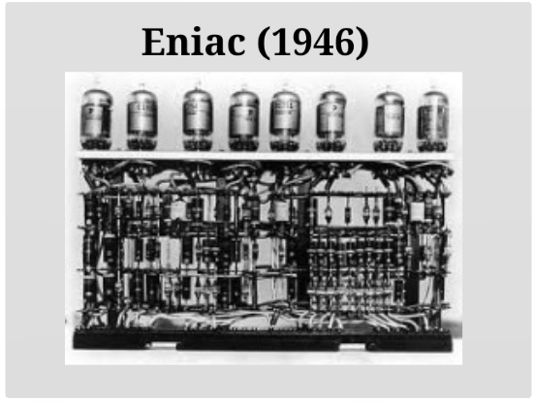
EVOLUCION DEL SOFTWARE?
METODOLOGIA DE SOFTWARE
Primera Generación
1946 (1950) - 1965
Se trabajaba con la idea de “Codificar y Corregir”
No existía un planteamiento previo
No existía documentación de ningún tipo
Existencia de pocos métodos formales y pocos creyentes de ellos
Desarrollo a base de prueba y error
Nace el lenguaje Fortran (1957); cobol (1960)
https://www.youtube.com/watch?v=TXMXKTvu5Bs
https://www.youtube.com/watch?v=oSssWHD1oSI

Slide 7
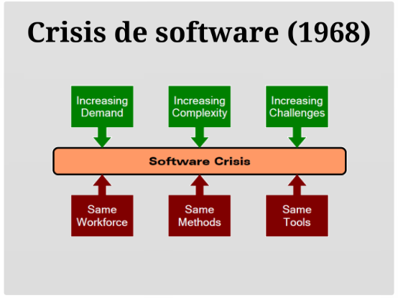
EVOLUCION DEL SOFTWARE?
METODOLOGIA DE SOFTWARE
Segunda Generación
1965 - 1972
Se busca simplificar código
Aparición de multiprogramación y sistemas multiusuarios
Sistemas de tiempo Real apoyan la toma de decisiones
Aparición de software como producto (Casas de software)
Inicio a la crisis del software
Incremento en la demanda, en la complejidad y en los retos
La misma fuerza de trabajo, métodos y herramientas
Se busca procedimientos para el desarrollo del software
Nace la ingeniería de software en 1968
Nace el lenguaje de programación C (1972)

Slide 8
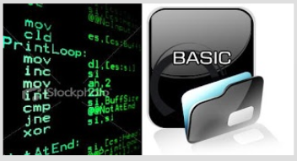
EVOLUCION DEL SOFTWARE?
METODOLOGIA DE SOFTWARE
Tercera Generación
1972 - 1985
Nuevo concepto: Sistemas Distribuidos
Complejidad en los sistemas de información
Aparecen: redes de área local y global, y comunicadores digitales
Amplio Uso de Microprocesadores
Nace el lenguaje de programación Basic (1975)

Slide 9

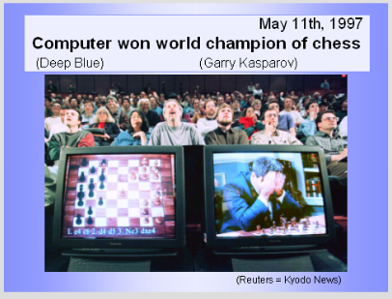
EVOLUCION DEL SOFTWARE?
METODOLOGIA DE SOFTWARE
Cuarta Generación
1985 – 1995 aprox.
Impacto colectivo del software
Aparecen: redes de información, Tecnologías orientadas a objetos
Aparecen: redes neuronales, sistemas expertos y SW de inteligencia artificial
La información como valor preponderante dentro de las organizaciones
Nace el lenguaje Java (1990)
Una computadora gana el campeonato de ajedrez (1997)

Slide 10
EVOLUCION DEL SOFTWARE?
METODOLOGIA DE SOFTWARE
Quinta Generación
2000 hasta hoy.
Utiliza algunos requisitos de las eras anteriores solo que aumenta la omnipresencia de la web, la reutilización de la información y componentes de software

Slide 11
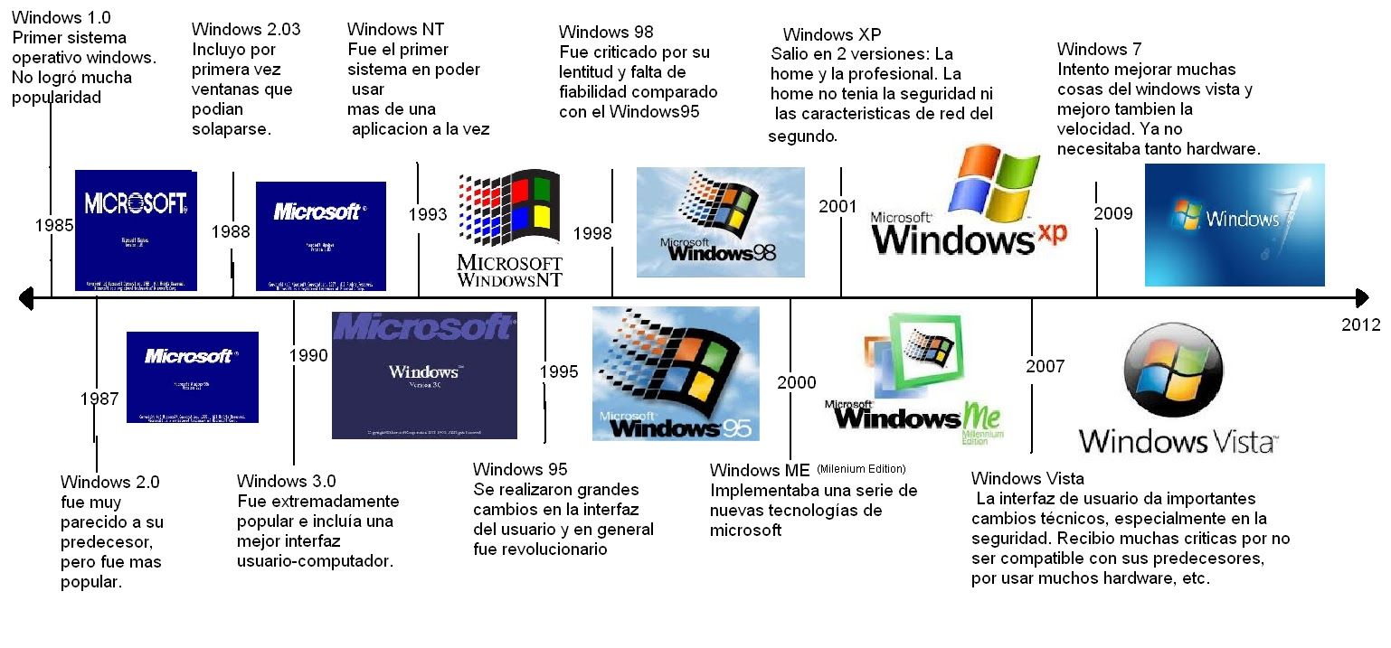
EVOLUCION DEL SOFTWARE?
METODOLOGIA DE SOFTWARE
Evolución de Windows

Slide 12
CARACTERISTICAS DEL SOFTWARE
METODOLOGIA DE SOFTWARE
Caracteristicas Operativas
Son factores de funcionalidad, es como se presenta el software, es la “parte exterior” del mismo. Incluye aspectos como:
Corrección: El software que estamos haciendo debe satisfacer todas las especificaciones establecidas por el cliente.
Usabilidad / Facilidad de aprendizaje: Debe ser sencillo de aprender.
Integridad: Un software de calidad no debe tener efectos secundarios.
Fiabilidad: El producto de software no debería tener ningún defecto. No sólo esto, no debe fallar mientras la ejecución.
Eficiencia: Forma en que el software utiliza los recursos disponibles. El software debe hacer un uso eficaz del espacio de almacenamiento y el comando ejecutar según los requisitos de tiempo deseados.
Seguridad: Se deben tomar medidas apropiadas para mantener los datos a salvo de las amenazas externas

Slide 13
CARACTERISTICAS DEL SOFTWARE
METODOLOGIA DE SOFTWARE
Caracteristicas de transición
Interoperabilidad: Es la capacidad para el intercambio de información con otras aplicaciones.
Reutilización: Es poder utilizar el código de software con algunas modificaciones para diferentes propósitos.
Portabilidad: Capacidad para llevar a cabo las mismas funciones en todos los entornos y plataformas.

Slide 14
CARACTERISTICAS DEL SOFTWARE
METODOLOGIA DE SOFTWARE
Caracteristicas de transición
Son los factores de ingeniería, la “calidad interior ‘del software como la eficiencia, la documentación y la estructura. Incluye aspectos como:
Capacidad de mantenimiento: El mantenimiento del software debe ser fácil para cualquier tipo de usuario.
Flexibilidad: Los cambios en el software debe ser fácil de hacer.
Extensibilidad: Debe ser fácil de aumentar nuevas funciones.
Escalabilidad: Debe ser muy fácil de actualizar para más trabajo.
Capacidad de prueba: Prueba del software debe ser fácil.
Modularidad: Debe estar compuesto por unidades y módulos independientes entre sí.

